Slide 1
北京化工大学本科生课程
大学物理学（II）
course of college physics (II)
王维
（wangwei@mail.buct.edu.cn）
2017-09-12

Slide 2

新学期新气象
祝同学们身体健康

Slide 3
三句词与大家共勉
古今之成大学问者，必经过三种之境界：
“昨夜西风凋碧树。独上高楼，望尽天涯路。”此第一境也。
“衣带渐宽终不悔，为伊消得人憔悴。” 此第二境也。
“众里寻他千百度，蓦然回首，那人却在，灯火阑珊处。” 此第三境也。
了解
凄凉, 孤独, 茫然
过
程
没有回头路啦!
收 获
To most of us, never will it happen
Notes:
人类认识到地球是圆的这样一个事实至今不过600年; 让一个蚂蚁哪年能认识到这一点??

Slide 4
学习也要遵循一定的科学发展观
“If I have seen farther than Descartes, it is because I have stood on the shoulders of giants.” ----Newton
明目的： “有志者立长志，无志者常立志”
重基础： “博观而约取 ,厚积而薄发” --苏轼
平心气： “罗马城不是一天建成的”、“千里之行，始于足下”
阔广度： “欲得人人服, 需教面面全” --元微之
钻深度： “不入虎穴，焉得虎子”
勤思辨： “尽信书，不如无书” --孟子
多动手： “纸上得来终觉浅,绝知此事要躬行.” --陆游
定方案： “有计划不忙，有原则不乱，有人才不累，有预算不穷”
“博学之,审问之,慎思之,明辨之,笃行之。”《礼记》

Slide 5
本学期规划及注意事项
一、为了大家的利益，请自觉维护课堂
纪律；
二、本学期内容四大部分：磁学，振动
和波动，光学，量子物理基础；
三、作业15次（缺一次扣2分）；
四、期中考试一次，记10分。

Slide 6
大学物理第一学期小结
百分制 | 五级记分制
90分以上14人／8.59% | 优秀
80-89分31人／19.02% | 良好
70-79分61人／37.42% | 中等
60-69分49人／30.06% | 及格
不及格8人／4.91% | 不及格
缓考0人 | 免修0人
部分同学在上学期大学物理没努力，希望这学期引起重视！
请不要车到山前必有路，要做到日积月累、细水长流！
跟上老师的步伐，不要总是自学、自学…
无论上次考得好坏，过去的也已过去，面向新未来，奋斗！
想想大学物理考试前的“抓耳挠腮”吧

Slide 7
第十一章 恒定电流

Slide 8
本章目录
§11.1 电流密度
§11.2 恒定条件
§11.3 欧姆定律的微分形式
§11.4 电动势

Slide 9
本章从“场”的角度出发，
以电场的规律为基础，
研究电路的基本规律。
§11.1电流密度（current density）
对细导线用电流强度 (electric current strength)
的概念就够了。
对大块导体，
还需电流密度的概念
来进一步描写电流的分布。
例如：电阻法探矿
•
•
（图示）

Slide 10
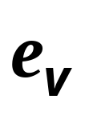
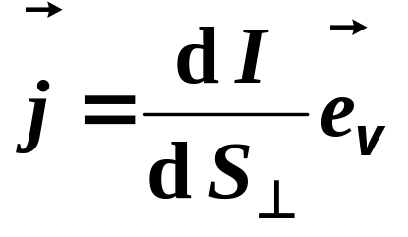


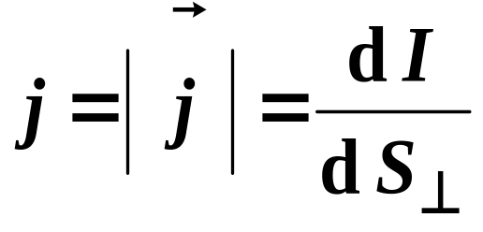
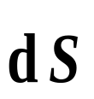
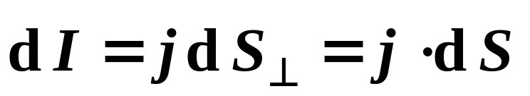
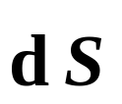
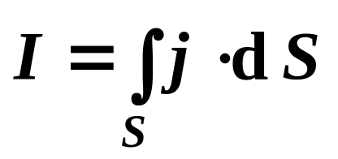

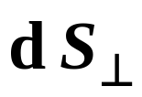
定义：电流密度
大块导体
dI
I
P
×
dS⊥
方向 // v
⎯ P 处正电荷定向移动速度方向上的单位矢量
大小：
对任意小面元 ，
dI
对任意
曲面S：

Slide 11
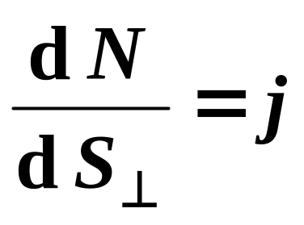
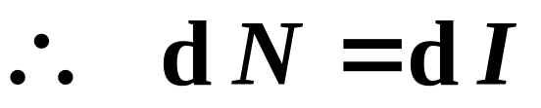
为形象描写电流分布，引入“电流线”的概念：
要求：
j
1）电流线上某点的切向
×
P
与该点 的方向一致；
电流线
2）电流线的密度等于 j，
即：
dN
dS⊥

Slide 12
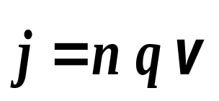
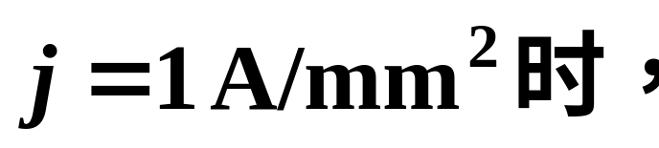
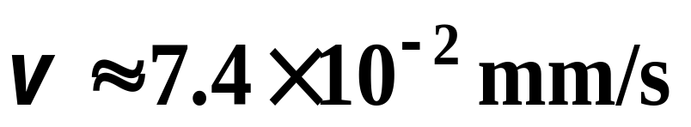
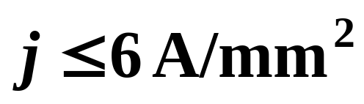
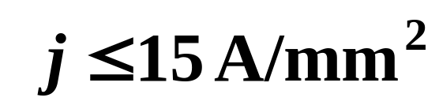
q — 载流子电荷
⎯ 载流子定向移动速度
v
j
×
×
电流线
q
n
n— 载流子的浓度
dS⊥=1
I
对Cu：
∵电流有热效应，故应限制 j 的大小：
例如对Cu导线要求：
（粗）
（细）
对于超导导线，
j 可达10⁴A/mm²。

Slide 13
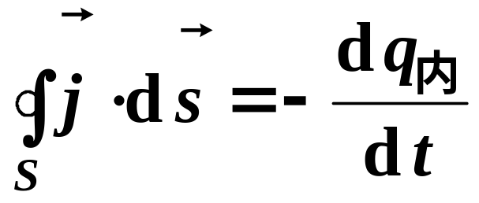
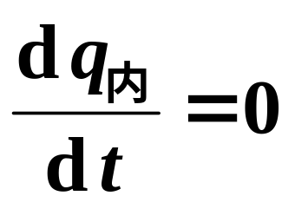
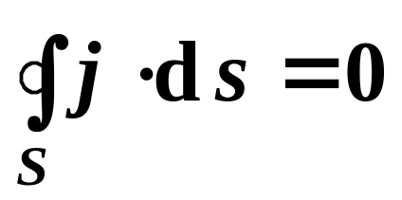
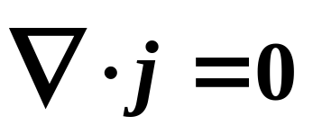
§11.2 恒定条件
对闭合曲面 S 有：
ds
I
q_{内}
j
— 电荷守恒定律
S
稳恒情况有：
稳恒条件：
（积分形式）
或
（微分形式）

Slide 14
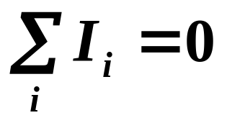
对电路的“节点”：
I_{i}
节点
•
S
i =1, 2, …
    — 基尔霍夫第一定律
    （Kirchhoff first law）
规定从节点流出： I > 0 ，
流入节点：I < 0 。
由基尔霍夫第一定律可知
稳恒情况
电路I
电路II
必有 I = 0
I_{入}
二端
网络
稳恒情况必有 I_{入}= I_{出}
I_{出}

Slide 15

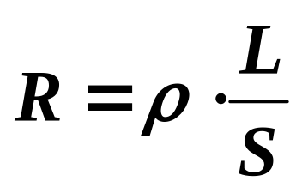

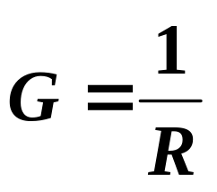
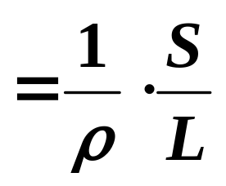
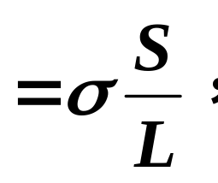
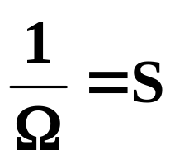
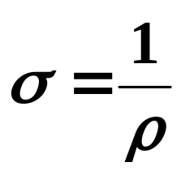
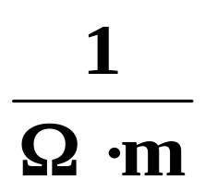
§11.3 欧姆定律的微分形式
欧姆定律（Ohm′s law）
（U= ϕ_{a}-ϕ_{b} ）
L
对一段均匀金属导体：
S
a
R
b
I
电阻
ϕ_{a}
U
ϕ_{b}
(resistance)
ρ ─ 电阻率 (resistivity)，
单位：
电导：
单位：
（西门子）
(conductance)
─ 电导率 (conductivity)，
单位：

Slide 16
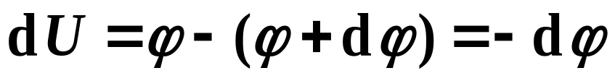
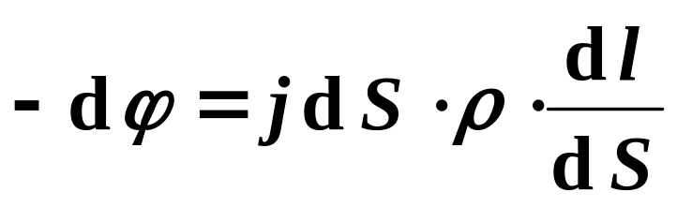
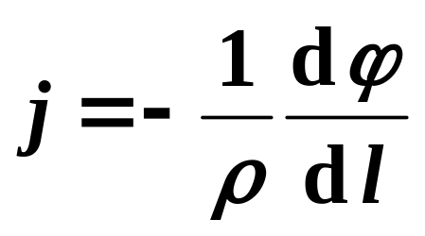
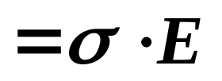
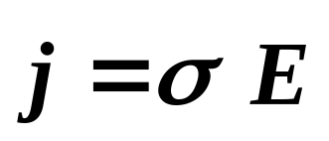
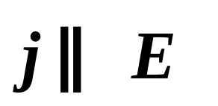
将欧姆定律用于大块导体中的一小段，
有：
dU
ϕ
ϕ +dϕ
dl
j
电流线
dS
I
— 欧姆定律微分形式
上式对非均匀导体，非稳恒电流也成立。

Slide 17
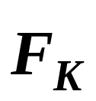
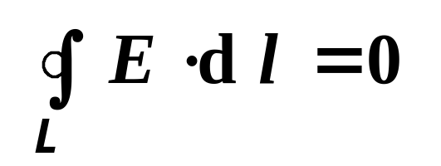

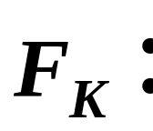
§11.4 电动势
一.电动势（electromotive force， 简写作emf）
I
要维持稳恒电流，
+
电路必须闭合。
+
q
R
而
-
必须有非静电力
存在，
才
能在闭合电路中形成稳恒电流。
电磁，
化学，
热，
光，
原子，
…

Slide 18
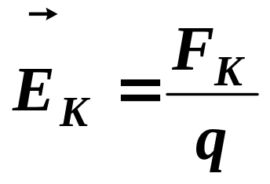
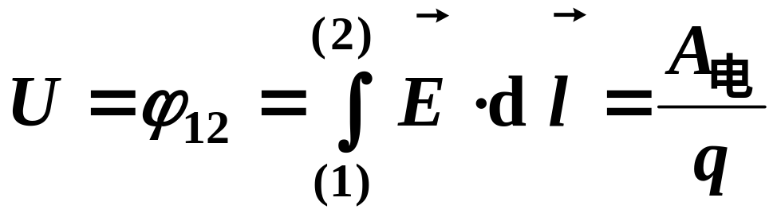
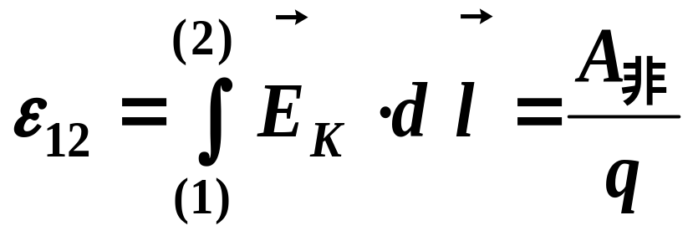
定义非静电性场强
仿照电势差（电压）的定义
— 电势降
定义电动势
— 电势升

